Slide 1

Nombre de solutions d’une équation

Slide 2
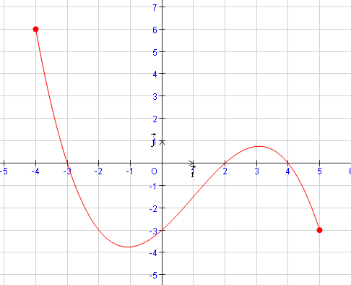
Résoudre graphiquement :
a. f (x) = -3
b. f (x) = -5
c. f (x) = 0
d. f (x) = 3

Slide 3
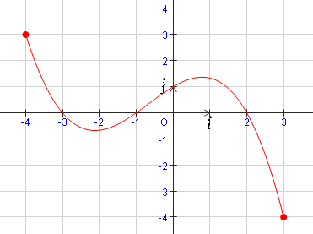
Solutions d’une équation
Déterminer le nombre de solutions de l’équation
a. f (x) = -3
b. f (x) = 0
c. f (x) = 2
d. f (x) = 4

Slide 4
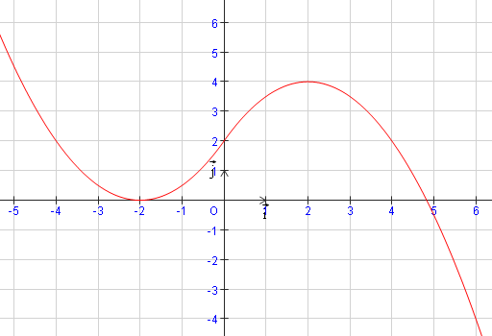
Solutions d’une équation
Discuter le nombre de solutions de l’équation
f(x) = m selon les valeurs de m.

Slide 5
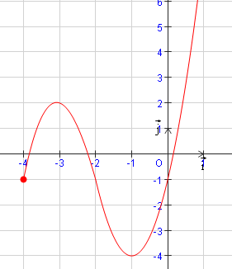
Solutions d’une équation
Discuter le nombre de
solutions de l’équation
f(x) = m
selon les valeurs de m.

Slide 6
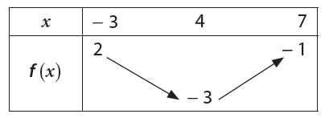
Solutions d’une équation
f(x)
Déterminer le nombre de solutions de l’équation :
a. f (x) = 0
b. f (x) = -2

Slide 7
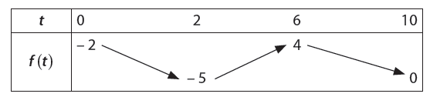
Solutions d’une équation
f(t)
Discuter selon les valeurs du réel m le nombre de solutions de l’équation f(t) = m.

Slide 8
Solutions

Slide 9
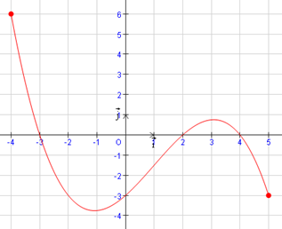
Résoudre graphiquement :
a. f (x) = -3
b. f (x) = -5
c. f (x) = 0
d. f (x) = 3
x = –2 ou x = 0 ou x = 5
pas de solution
x = –3 ou x = 2 ou x = 4
x = –3,6

Slide 10
Solutions d’une équation
Déterminer le nombre de solutions de l’équation
a. f (x) = -3
b. f (x) = 0
c. f (x) = 2
d. f (x) = 4
1 solution
3 solutions
1 solution
pas de solution

Slide 11
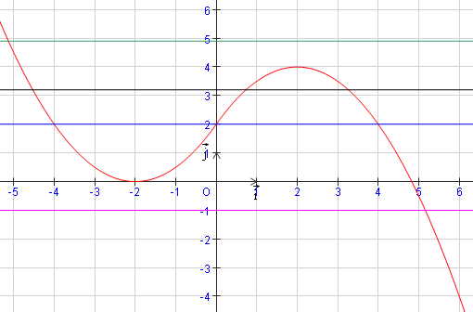
Solutions d’une équation
Discuter le nombre de solutions de l’équation
f(x) = m selon les valeurs de m.
Si m < 0 : 1 solution
Si m = 0: 2 solutions
Si 0 < m < 4 :
3 solutions
Si m = 4 : 2 solutions
Si m > 4 : 1 solution

Slide 12
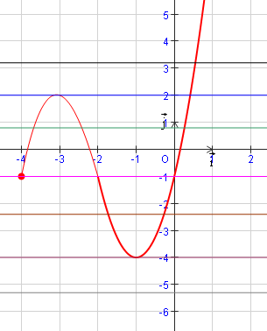
Solutions d’une équation
Discuter le nombre de
solutions de l’équation
f(x) = m
selon les valeurs de m.
Si m < - 4 : pas de solution
Si m = - 4 : 1 solution
Si -4 < m< -1 : 2 solutions
Si -1≤ m < 2 : trois solutions
Si m = 2 : 2 solutions
Si m > 2 : 1 solution

Slide 13
Solutions d’une équation
f(x)
Déterminer le nombre de solutions de l’équation :
a. f (x) = 0
b. f (x) = -2
1 solution
2 solutions

Slide 14
Solutions d’une équation
f(t)
Discuter selon les valeurs du réel m le nombre de solutions de l’équation f(t) = m.
Si m < -5 :
Si m = -5 :
Si -5 < m ≤ -2 :
Si -2 < m < 0 :
Si 0 ≤ m < 4 :
Si m = 4 :
Si m ≥ 4 :
pas de solution
1 solution
2 solutions
1 solution
2 solutions
1 solution
pas de solution

